Slide 1
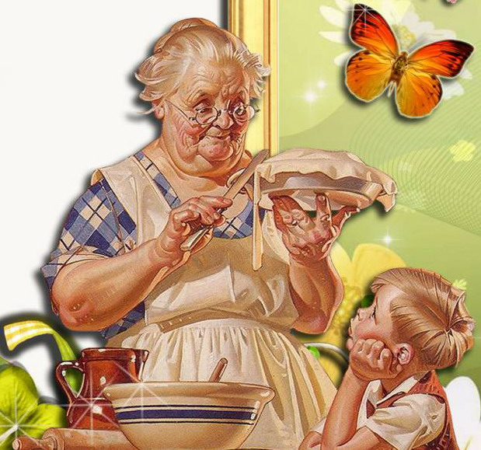
Внеклассное мероприятие для 11 классов
«Математическое кафе»
Составила учитель математики
МБОУ Шишкеевская СОШ
Голикова Ольга Николаевна

Slide 2
В Афинах Платон основал философскую школу, Платон сам не был математиком, но придавал ей исключительное значение. При входе в школу он сделал надпись. Как вы думаете, что там было написано?

Slide 3
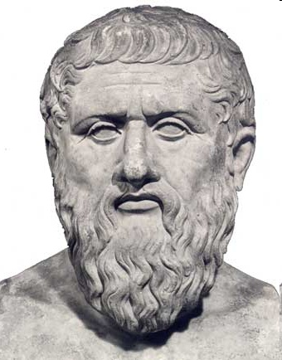

Пусть не входит
сюда тот,
кто не знает
математики

Slide 4
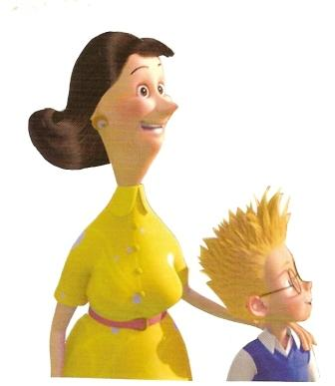
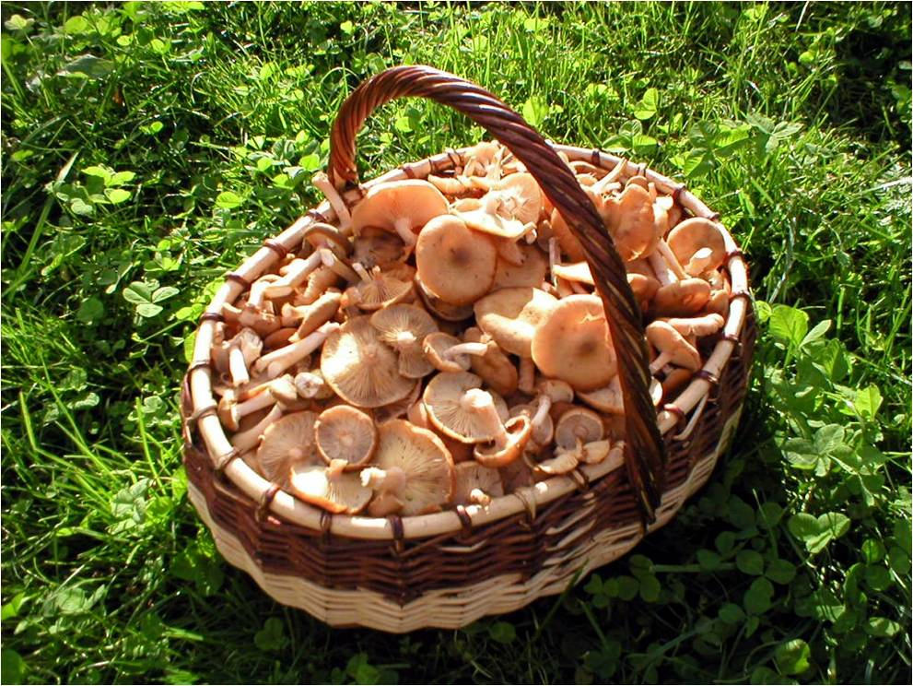
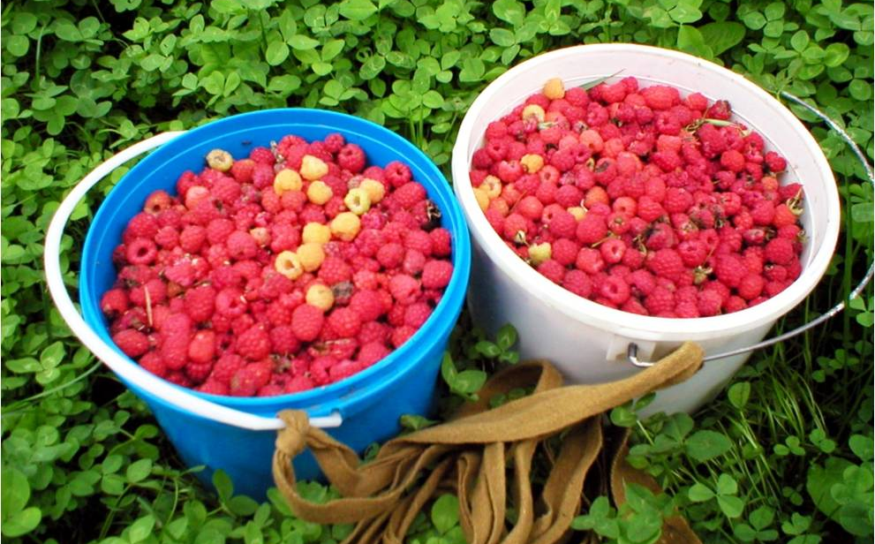
«Хорошо усваиваются только те знания, которые поглощаются с аппетитом»

Slide 5
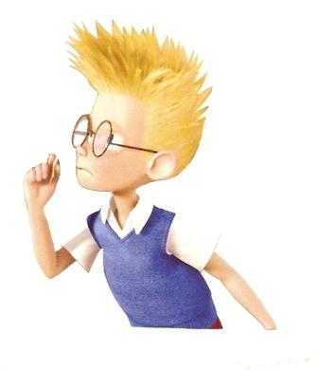
Меню
Салат
«Незабудка»
Борщ
«Скороспел»
От нашего стола к вашему столу
Рагу «из логических смекалок»
Десерт «Мороженое с взбитыми сливками»
Мезим-для желудка не заменим
Математический рулет
Кулинарный фокус
Вот это да!...

Slide 6

Салат «Незабудка»

Slide 7
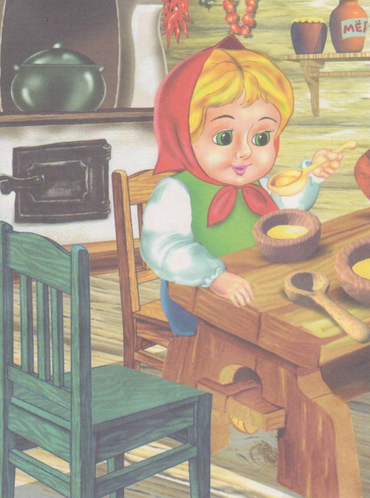
Борщ «Скороспел»
Кто успел,
тот и съел

Slide 8
А. Абсцисса
1. Первая координата точки называется …
Б. Ордината
В. Биссектриса

Slide 9
2. Треугольник, у которого все стороны равны называется …
А.Равнобоким
В.Правильным
Б.Равноногим

Slide 10
3.Процент-это…
А. Десятая часть числа
Б. Сотая часть числа
В. Тысячная часть числа

Slide 11
А. Остроугольным
4. Треугольник, у которого один из углов равен 100°, а второй – 40° является …
Б. Равнобедренным
В. Прямоугольным

Slide 12
5. Отношение противолежащего катета к прилежащему катету называется …
А. Синусом угла
Б. Косинусом угла
В. Тангенсом угла

Slide 13
6. Две прямые, через которые нельзя провести плоскость называются …
А. Параллельными
Б. Пересекающимися
В. Скрещивающимися

Slide 14
7. Кто ввёл прямоугольную систему координат?
А. Галилей
Б. Декарт
В. Дарвин

Slide 15
8. Числу 2 обратным является число …
А. – 2
Б. 0,2
В. 1/2

Slide 16
9.Число 13 означает…
А. Дюжина
Б. Чёртова дюжина
В. Септима

Slide 17
10. Число 63 является …
А. Составным
В. Сложным
Б. Простым

Slide 18
А. 5 руб.
11. Полторы рыбы стоят полтора рубля, Сколько стоят 5 рыб?
В. 7,5 руб.
Б. 10 руб.

Slide 19
Б. Акр
12. Старинная мера веса …
А. Пядь
В. Пуд

Slide 20
13. Графиком уравнения х + у = 5 является …
А. Парабола
В. Окружность
Б. Прямая

Slide 21
14. Корень квадратный из числа 169 равен …
А. 14
В. 12
Б. 13

Slide 22

От нашего стола
К вашему столу

Slide 23
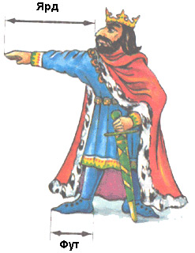
К Н Е Ы Л У Т А С О В Р Ч Г
Ответы:
Высота, круг, точка, угол,
вектор

Slide 24
Груша тяжелее , чем яблоко,
а яблоко тяжелее персика.
Что тяжелее груша или персик ?
Персик
Яблоко
Банан
Груша

Slide 25
Какое слово из трёх
лишнее ?
гектар, сотка, метр.
Сотка
Метр
Гектар

Slide 26
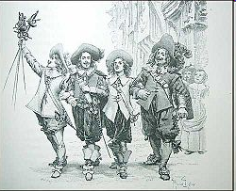
Атос
Портос
Арамис
Прекрасная дама
Портос бежал за Арамисом,
а Арамис за Атосом . Арамис увидел
прекрасную даму и сошёл с дистанциии.
За кем стал бежать Портос ?

Slide 27
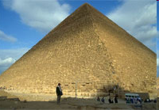
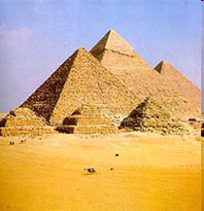
В египетской пирамиде на гробнице
начертано число , которое
делится на все числа от 1 до 10
включительно без остатка.
Назовите это число.
5050
1045
2520
5255

Slide 28



Мезим-для
желудка
не заменим!

Slide 29

Десерт
«Мороженое
С взбитыми
Сливками»

Slide 30
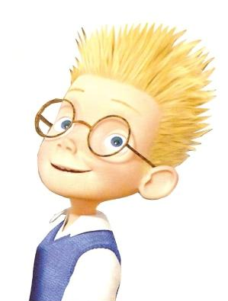
Учиться, учиться, еще раз учиться!!!
Вот здорово!
Рулет с начинкой
Математический

Slide 31


Математический
Фокус

Slide 32
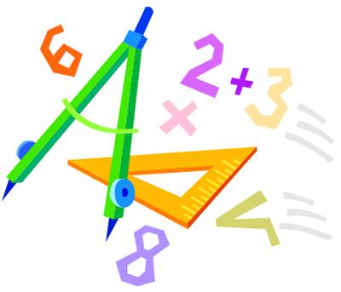
Задумайте число от 1 до 10.
К нему прибавьте 1, еще 1, еще1.
Отнимите 1, еще 1, прибавьте 1.
Скажите результат.

Slide 33

Задумайте число от 1 до 10.
Умножьте его на 2.
К произведению прибавьте 3
Полученную сумму умножьте на 4.
От полученного произведения вычтите 12.
Полученную разность разделите на задуманное число.

Slide 34

№1. х+1+1+1-1-1+1=х+2
х+2-2=х- задуманное число
№2. (2а+3)*4=(8а+12-12):а=8
Решения и ответы

Slide 35

Сколько получилось?
Задумайте три числа от 1 до 9
Первое умножьте на 2,прибавьте 3,умножьте на 5
Прибавьте к этому второе число, умножьте на 10, прибавьте третье
1
2
3

Slide 36

Из полученного результата вычесть
150 ( при условии, что решение было верным)
Решение:

Slide 37

Подведение
итогов игры

Slide 38



Спасибо за Внимание!
Спасибо за Игру !
До новых встреч !

